Slide 1
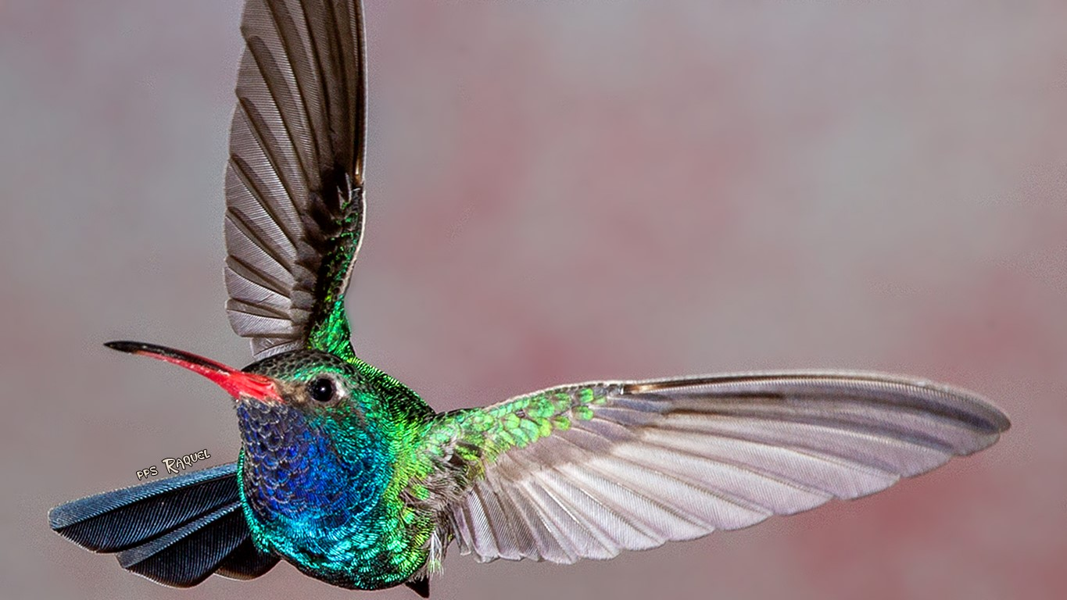










Slide 2
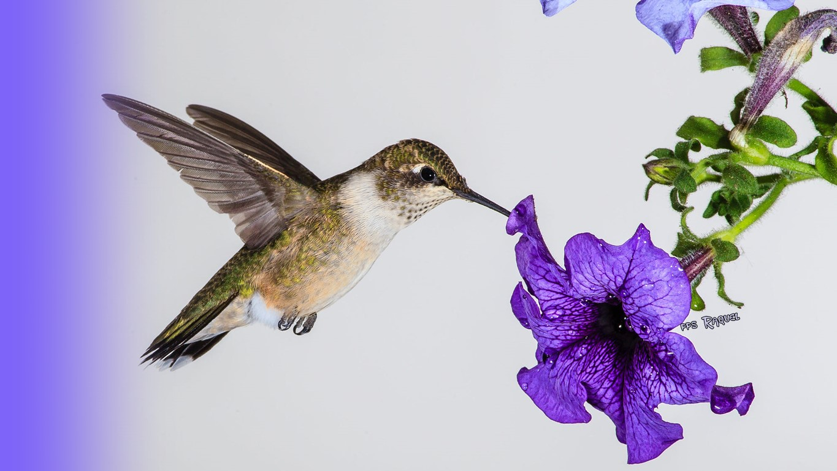


Slide 3

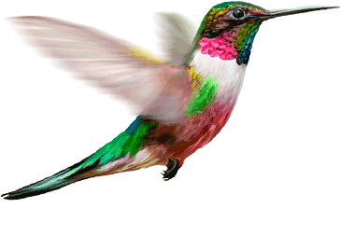
Los colibríes son pequeñas aves, que por lo general resaltan por su tamaño, su colorido plumaje y su rapidez para moverse. Si uno de ellos se hace presente en tu vida, significa que debe haber un entusiasmo por el disfrute. Ellos se encargan de saborear el néctar dulce de la vida a través de las flores.

Slide 4
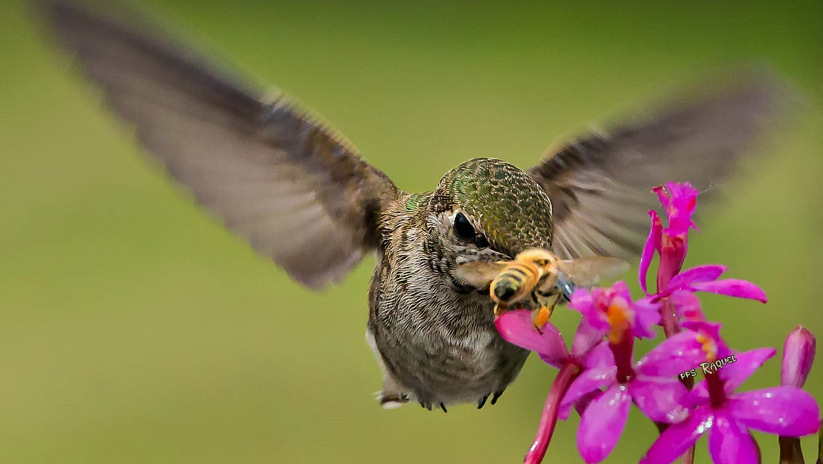


Slide 5
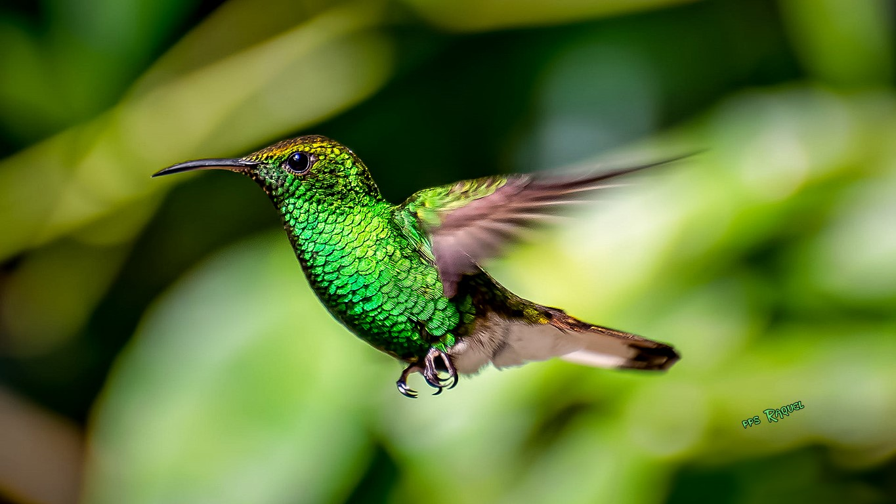


Slide 6
Así como hay plantas que se encargan de mejorar nuestra energía, estas aves también, al igual que otros animales, también intentan hacer lo mismo. Sin duda, el colibrí es considerado un mensajero espiritual poderoso, pero ¿por qué a esta ave se lo considera de esa forma?
te lo contaré aquí…

Slide 7
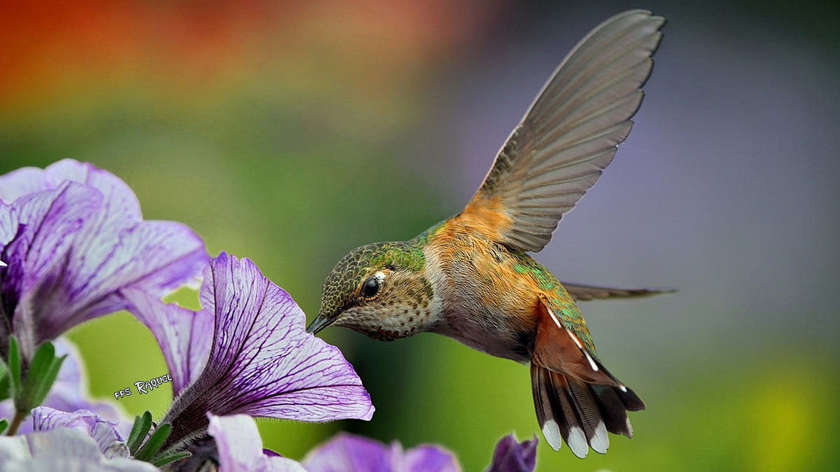


Slide 8
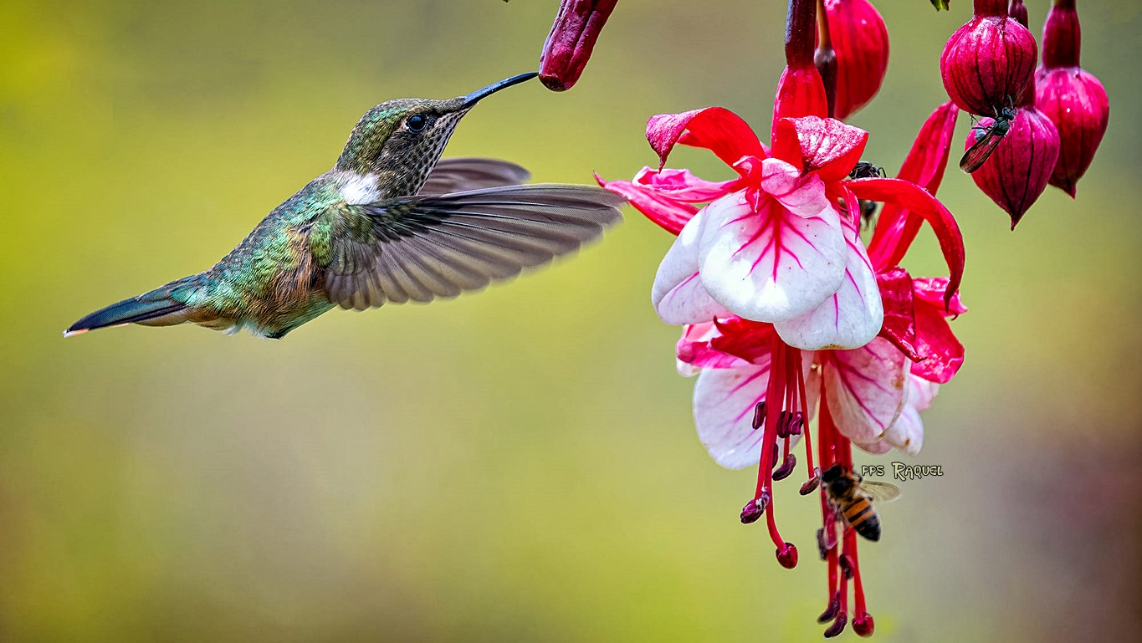


Slide 9
Presta mucha atención, porque puede que los mensajes que estas enigmáticas aves nos estén mandando comiences a relacionar con tu vida y con algunos de los puntos te sientas identificado. De por sí el colibrí ya es una obra de arte hecha por la naturaleza, representa algo hermoso para los ojos y para el corazón. Sin embargo su aparición personifica al entusiasmo, ya que puede enviar mensajes muy importantes para nuestra ayuda espiritual.

Slide 10
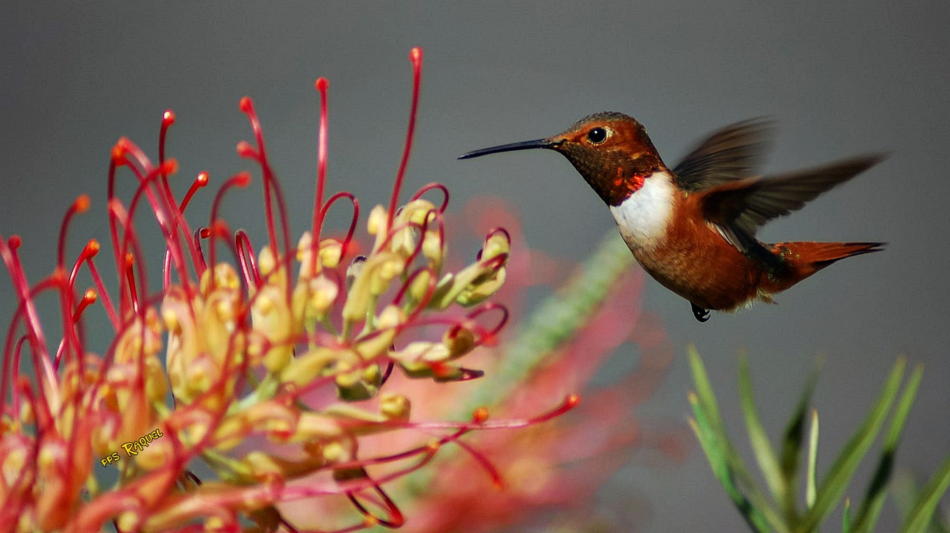


Slide 11
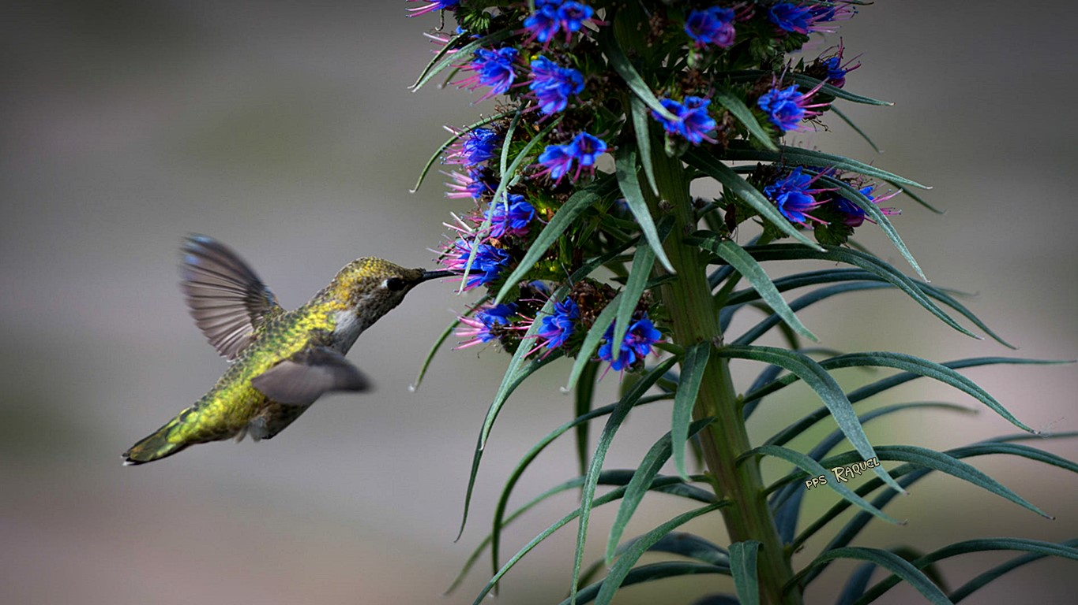


Slide 12
No podemos decir que la presencia de estas aves sea algo casual, su presencia siempre es agradable, y cada vez que aparecen saboreando el néctar de la vida de manera incansable, nos enseñan a hacer lo mismo en el camino que nos toca seguir. A continuación te contamos cuáles son algunas señales.

Slide 13
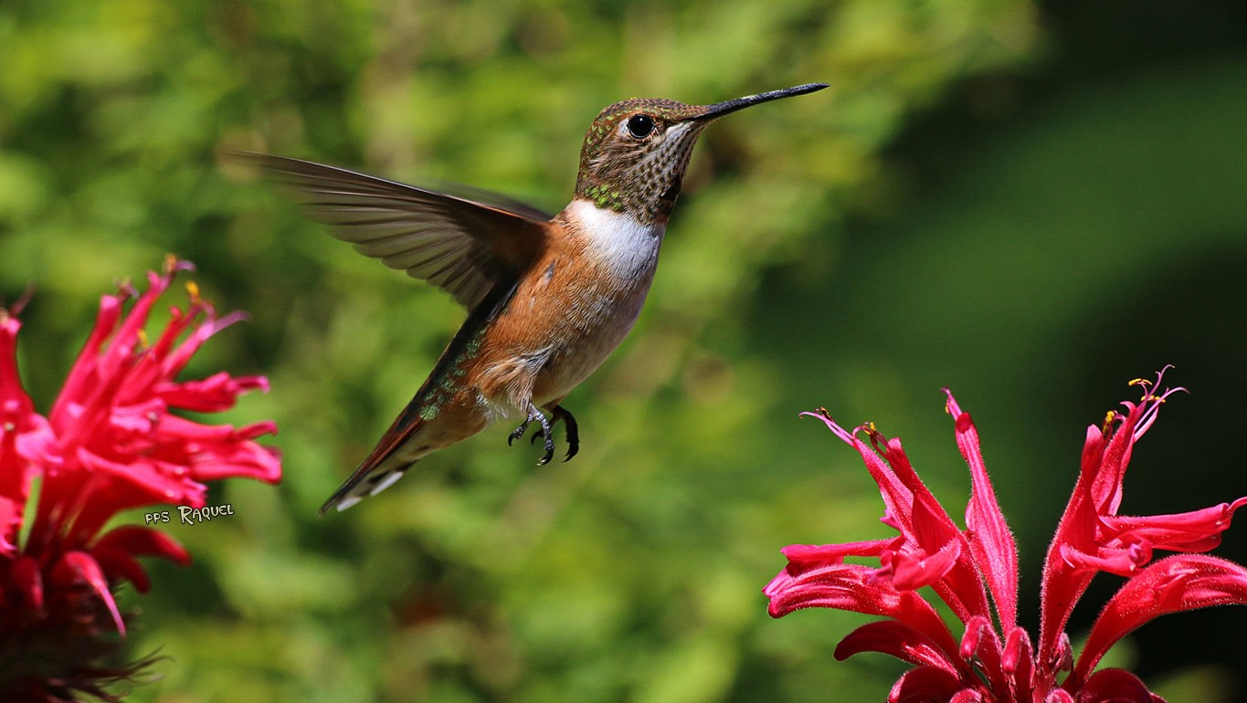


Slide 14
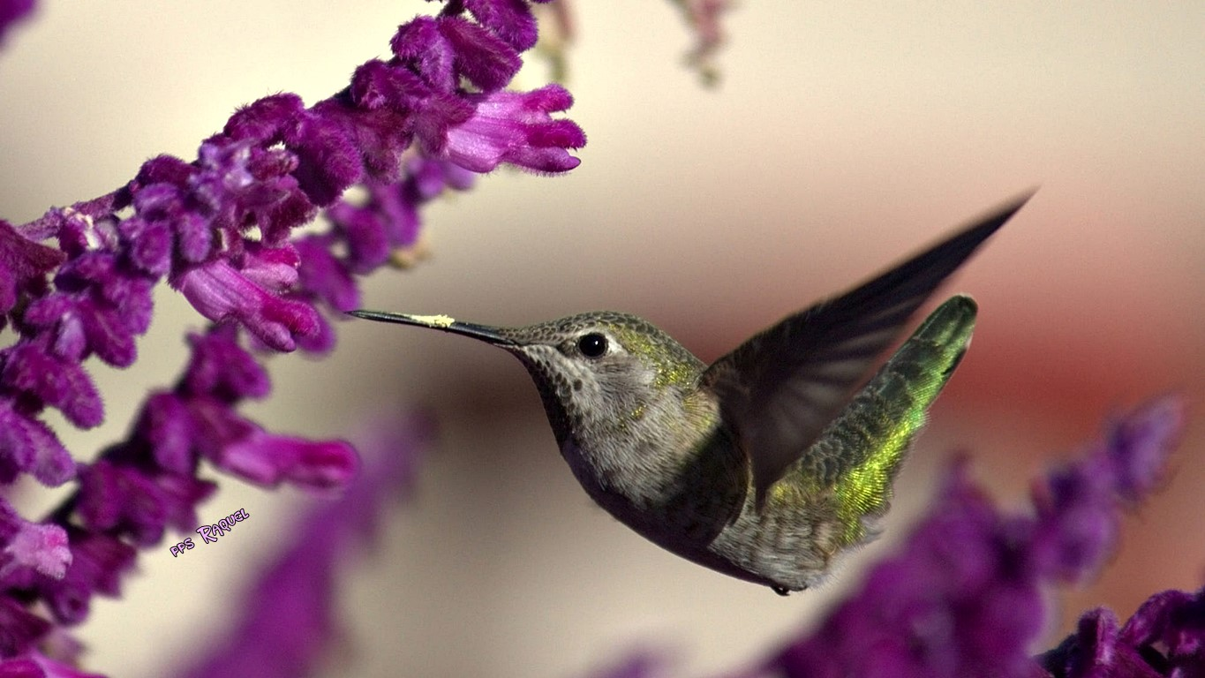


Slide 15
Mensajes espirituales que los colibríes nos muestran
Debes tener mayor flexibilidad a todos los cambios que puedan presentarse en tu vida. Recuerda que los colibríes son muy veloces y cambian de posición en cualquier momento, así tú deberías hacer con los cambios en tu vida. Trata de abrir siempre los brazos a los cambios positivos.

Slide 16
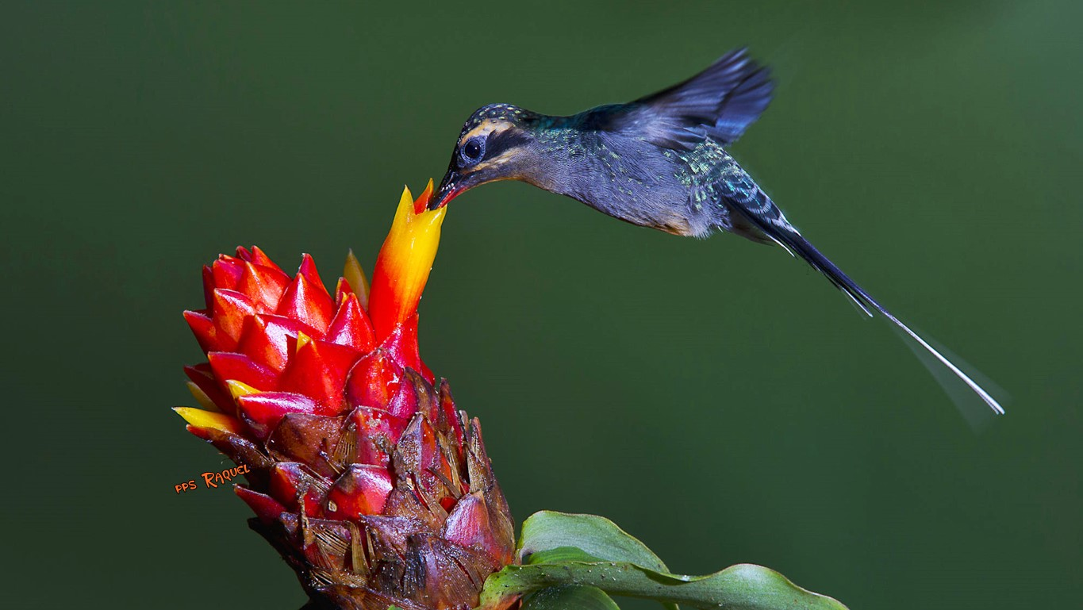





Slide 17
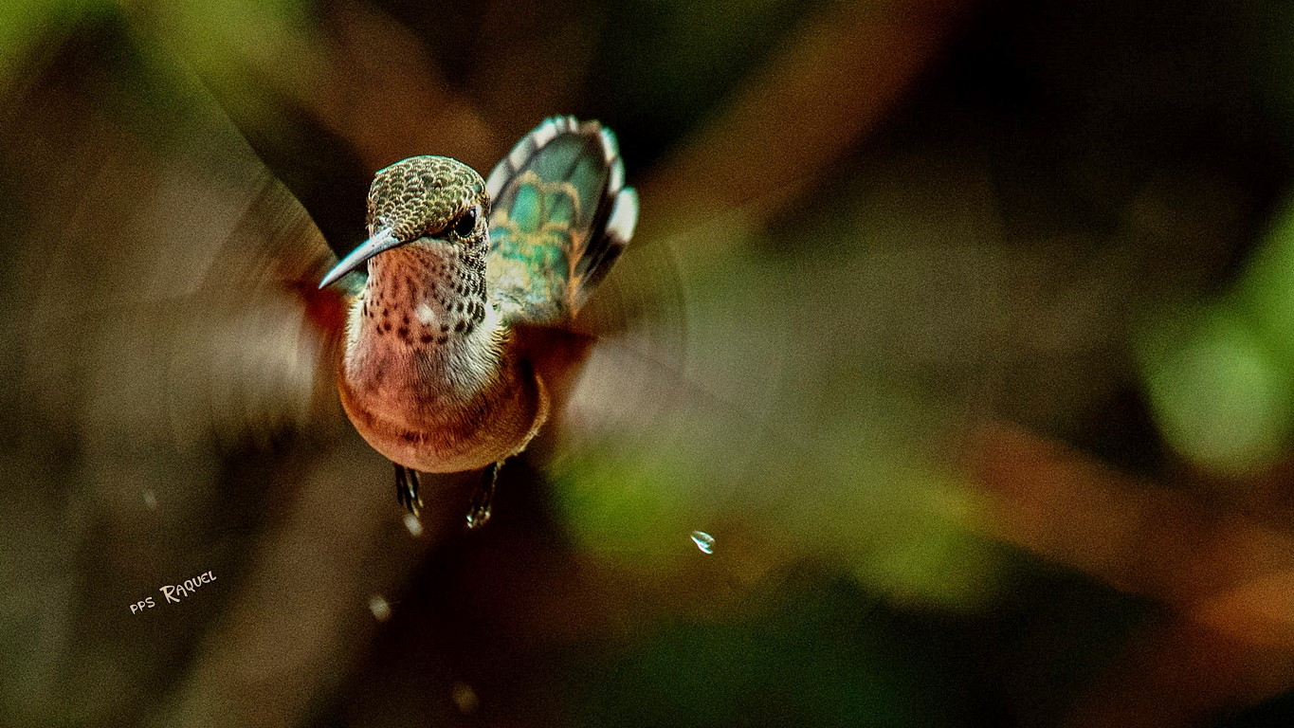


Slide 18
2. Debes agregar mayor dulzura a todas las cosas que te toquen realizar en tu vida, también trata de absorber la felicidad usando el entorno que te rodea. Esta ave se aparece frente a ti para mostrarte como debes “chupar” las experiencias positivas y aprender con eso.

Slide 19
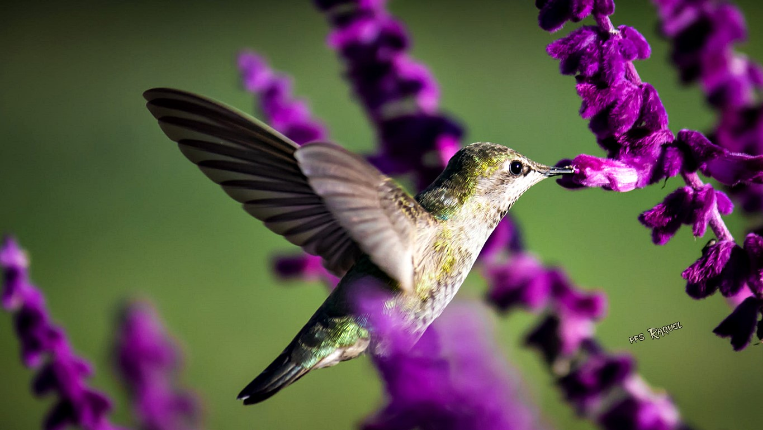


Slide 20
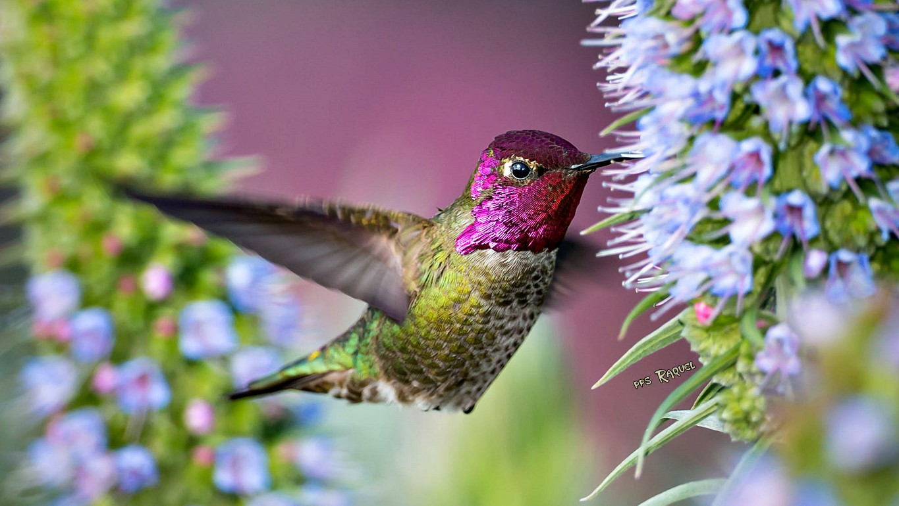

Slide 21
3. No te guardes todo el amor, demuéstralo, exprésalo siempre a tu entorno, principalmente a aquellos que forman parte de tu círculo personal. Nunca dejes de demostrar tu amor a las personas que te rodean, principalmente a la familia, recuerda que hacerles saber que los amas no es ninguna pérdida de tiempo.

Slide 22
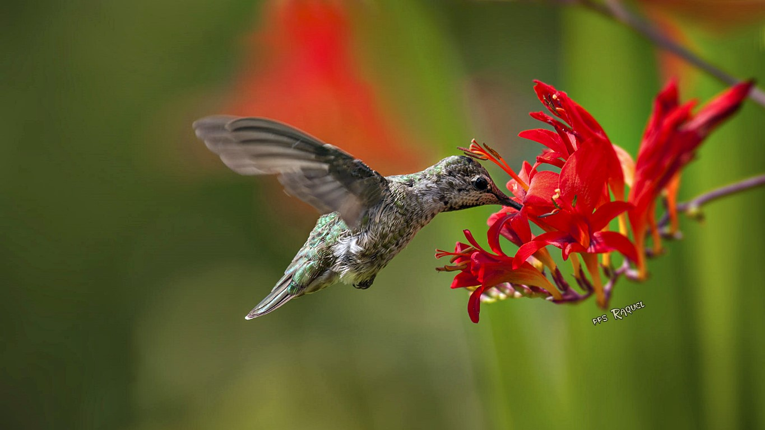

Slide 23
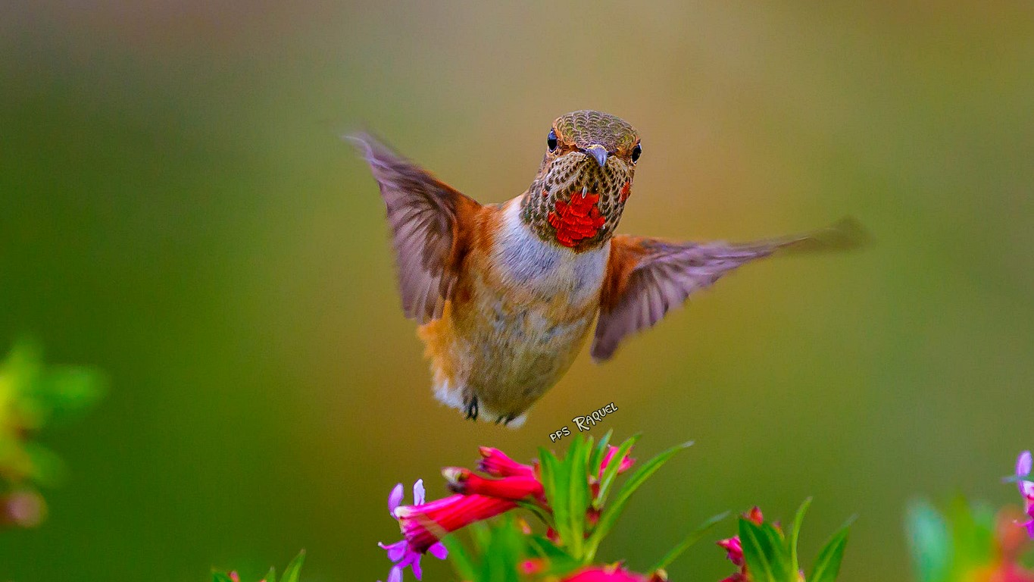

Slide 24
4. Hay cierta magia en el aire que llega a nuestra vida a través de la casualidad pero también existe la sincronicidad, todo esto radica en la repeticiones. Así que debes prestar siempre mucha atención a cada evento que vaya surgiendo tras tus pasos, de manera repetitiva.

Slide 25
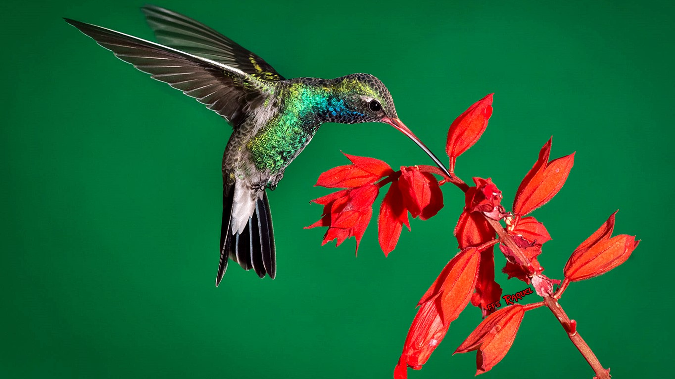

Slide 26
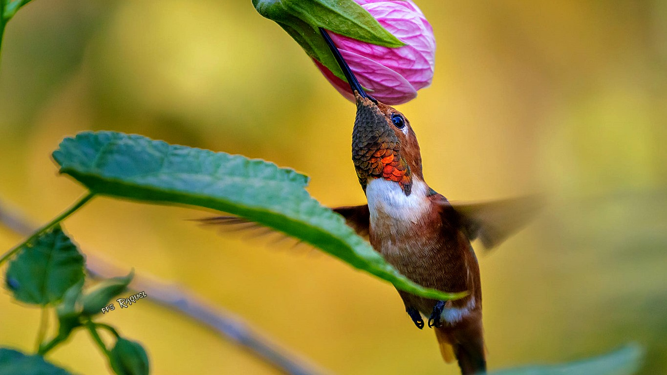

Slide 27
5. Trata de implementar mayor color a tu vida. Compra flores y llena de ese colorido que la naturaleza te brinda. Trata de hermosear tu hogar o tu lugar de trabajo con eso, debes saber que esto eleva de manera positiva la capacidad de respuesta de las cosas.

Slide 28
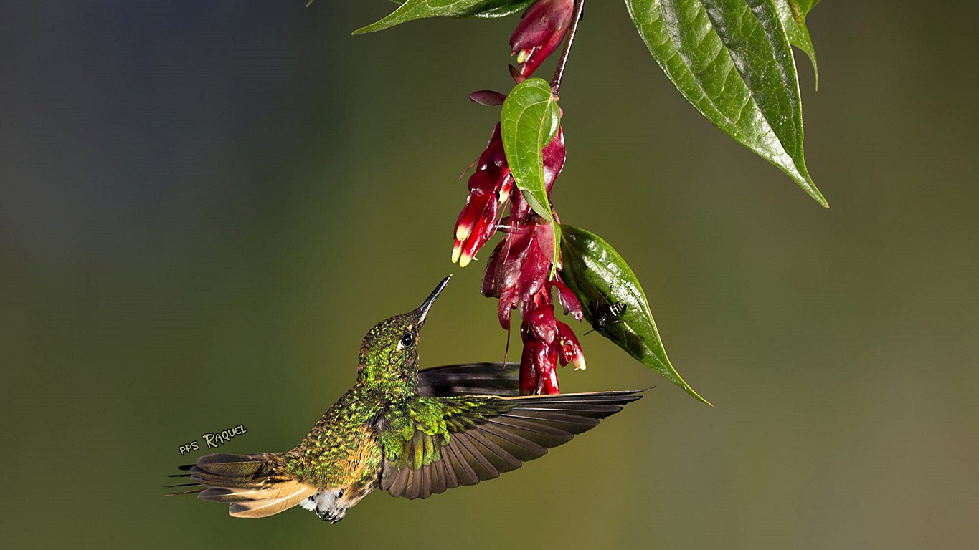

Slide 29
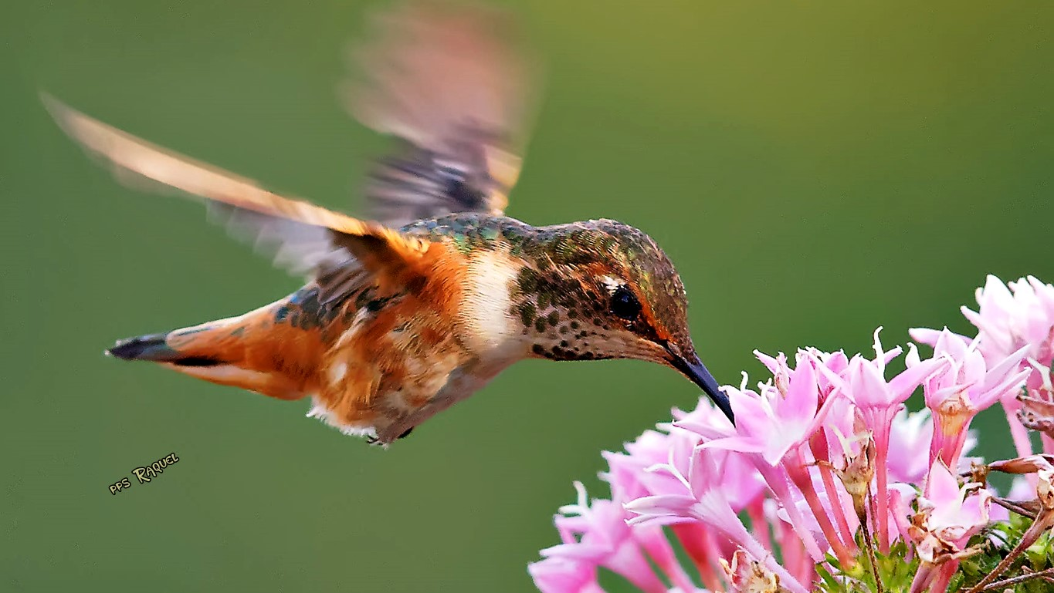

Slide 30
6. Cuando un colibrí se muestra ante ti, te está mostrando la alegría de la vida, reflejado en cosas pequeñas, así que empieza a reflexionar sobre eso. Es importante que tú aprendas a desechar las cosas negativas y tóxicas. Trata de resaltar siempre las cosas pequeñas de manera positiva acerca de lo que tienes y de lo que adquieres.
Darle valor a las pequeñas cosas es siempre una motivación.

Slide 31
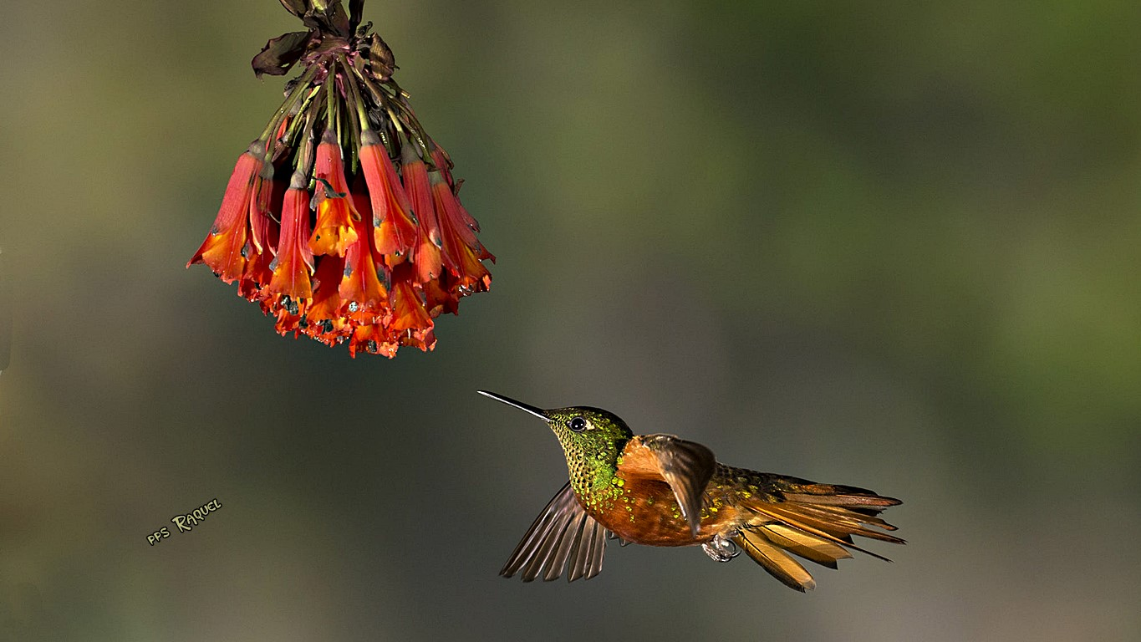

Slide 32
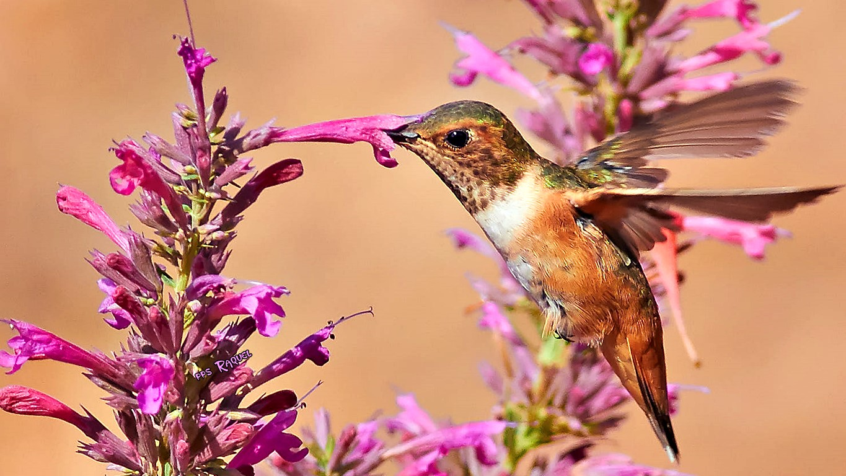

Slide 33
7. Intenta enfocarte más en vivir el presente. Todo está en el momento, así que tómate un tiempo para meditar, contemplar al aire libre la hermosura que la naturaleza tiene para regalarte. Es importante que en ocasiones te pongas a meditar acerca de lo que te rodea y reduzcas los ritmos agitados.
Trata de tener un momento de paz.

Slide 34
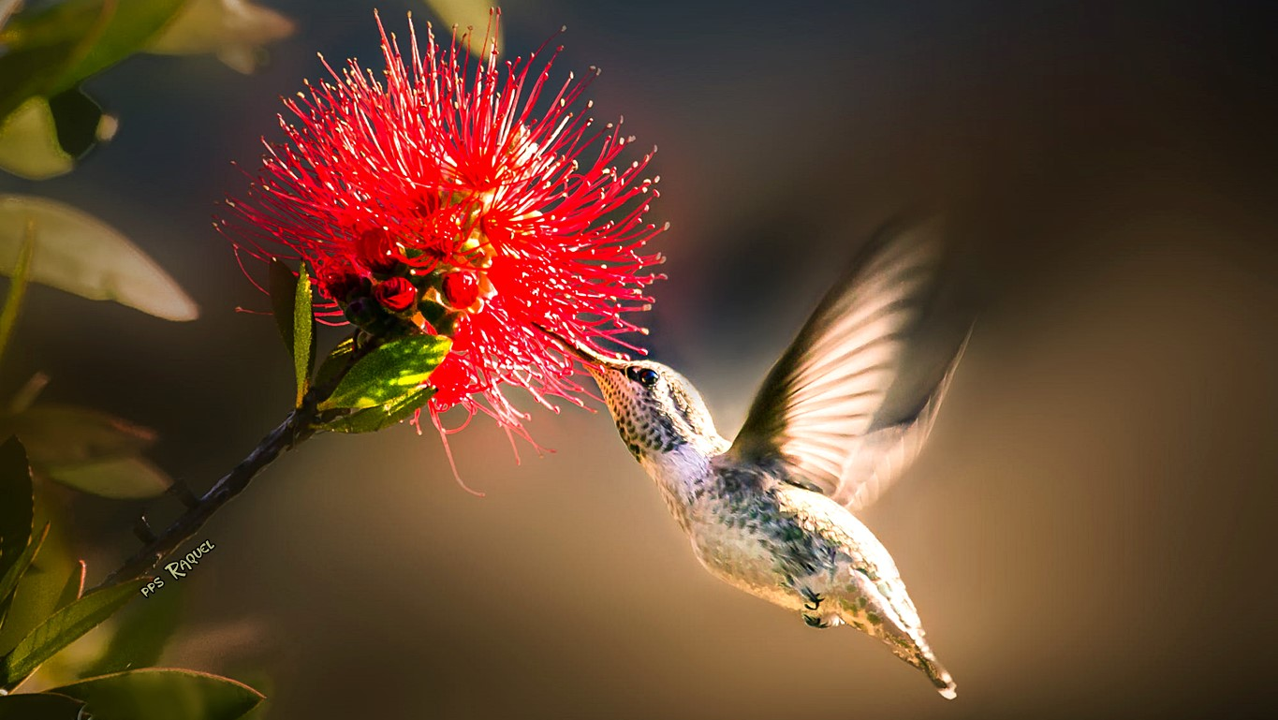

Slide 35
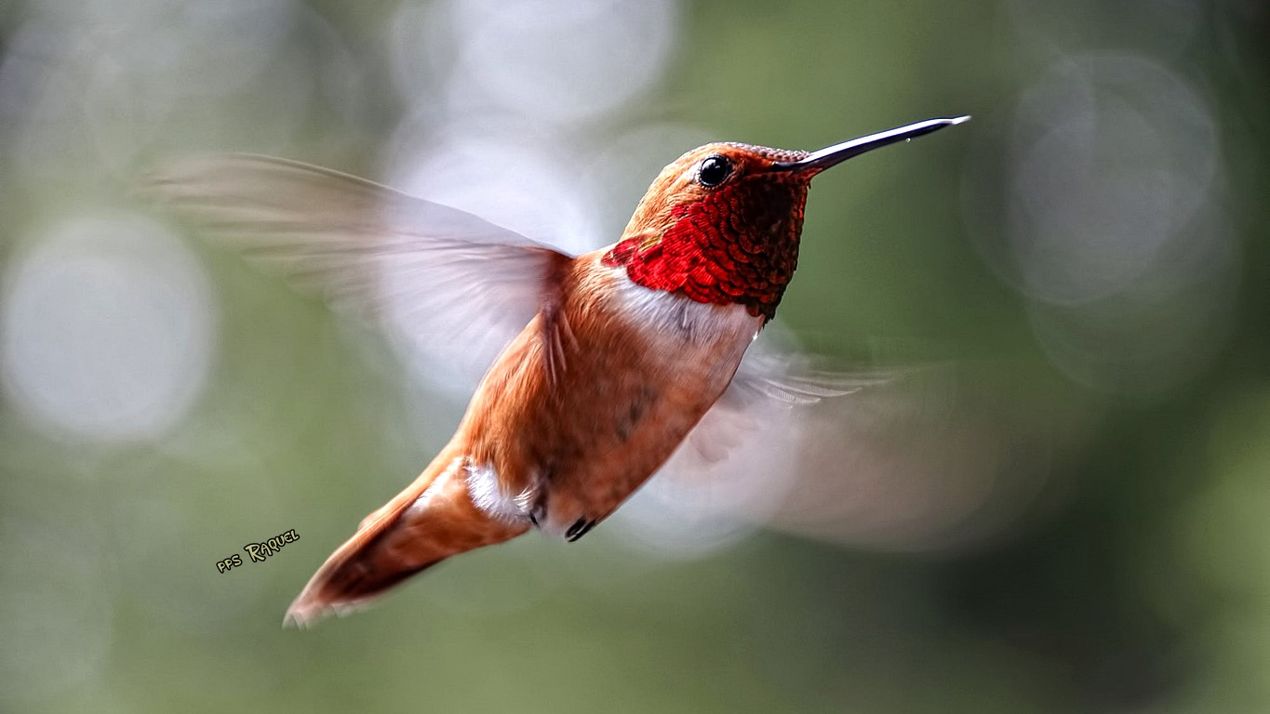

Slide 36
8. Demuestra que tienes fortaleza, perseverancia y mente positiva, eso te ayudará a atravesar de manera más fácil cualquier obstáculo que se interponga en tu camino, no te rindas nunca.

Slide 37
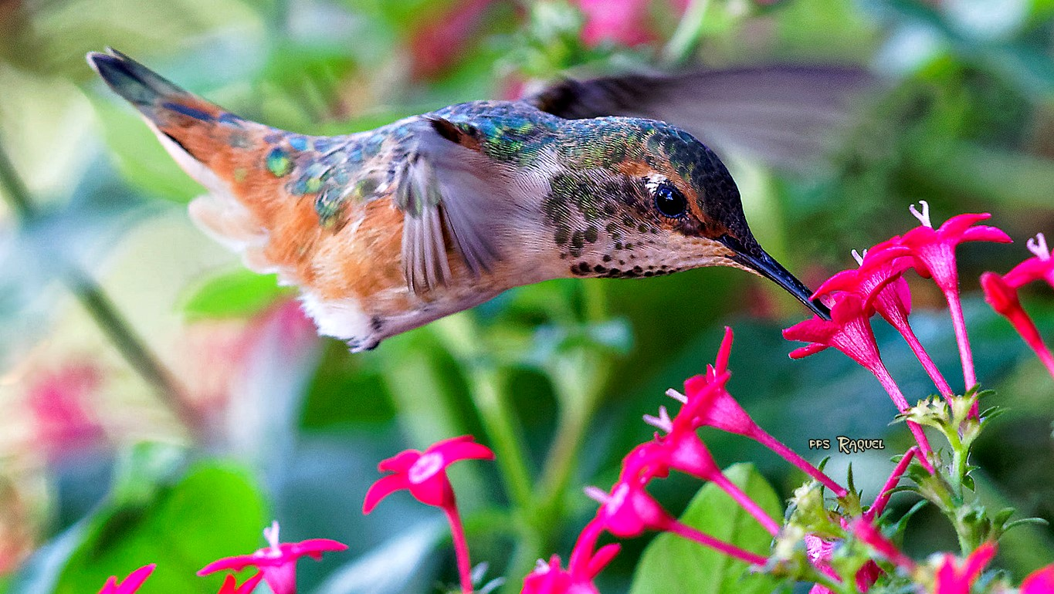

Slide 38
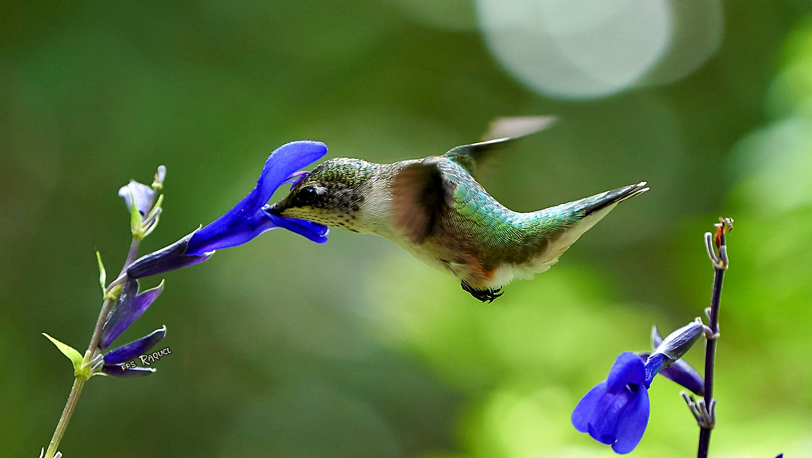

Slide 39
9. Que tus pensamientos vayan dirigidos siempre hacia la abundancia y no hacia la escasez. Cambiar la percepción de lo que valen las cosas te ayudará a darte cuenta de que posees más valor de lo que piensas. Recuerda una cosa: te conviertes en lo que crees.
El colibrí representa la imagen de nuestra fortaleza escondida

Slide 40
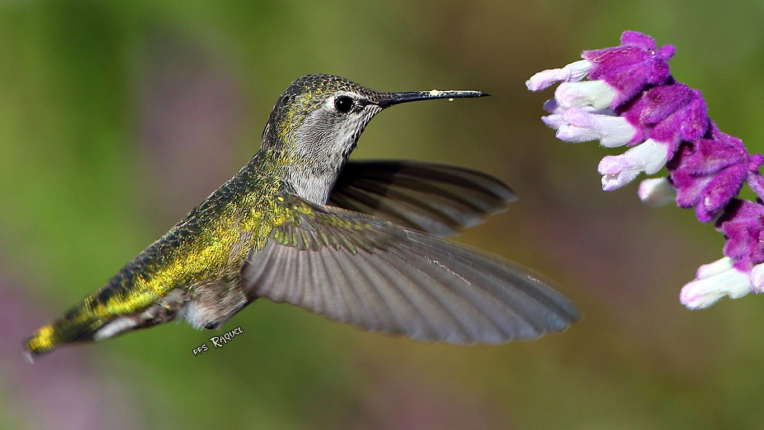

Slide 41
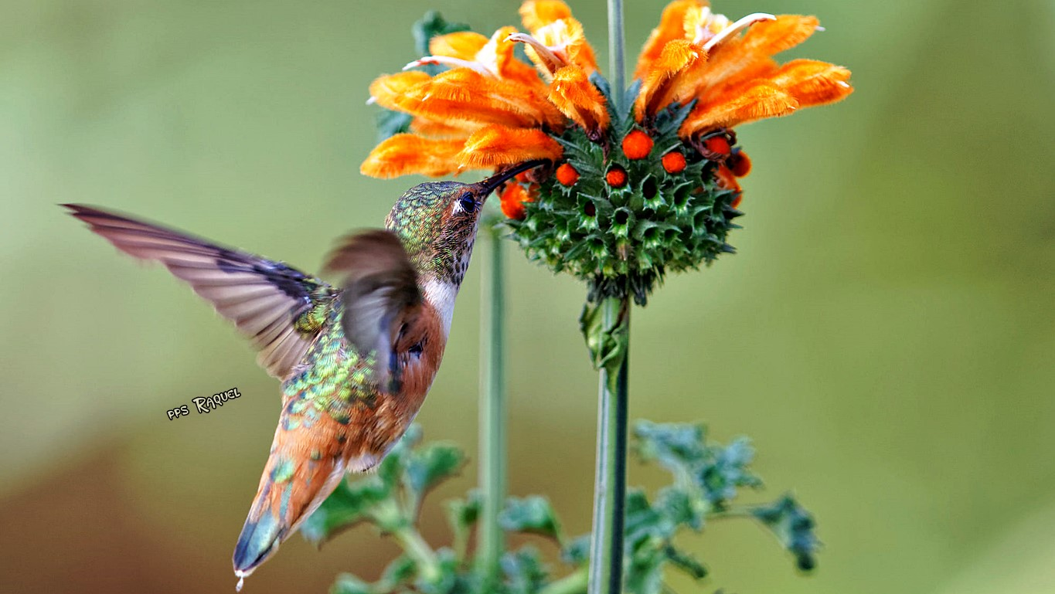

Slide 42
Si un colibrí se aparece ante ti, pregúntate:
-¿Cómo estoy usando mi tiempo?
– ¿Qué estoy haciendo para ser felíz?
– ¿Soy una persona auténtica?
– ¿Mantengo la alegría en mi vida?
– ¿Estoy listo para otro propósito?

Slide 43
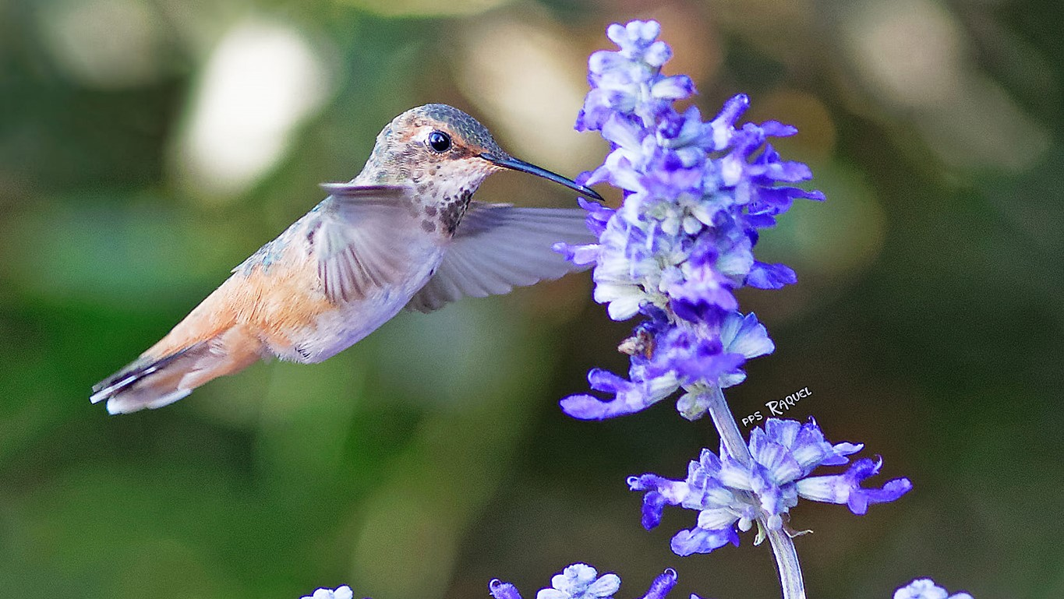

Slide 44
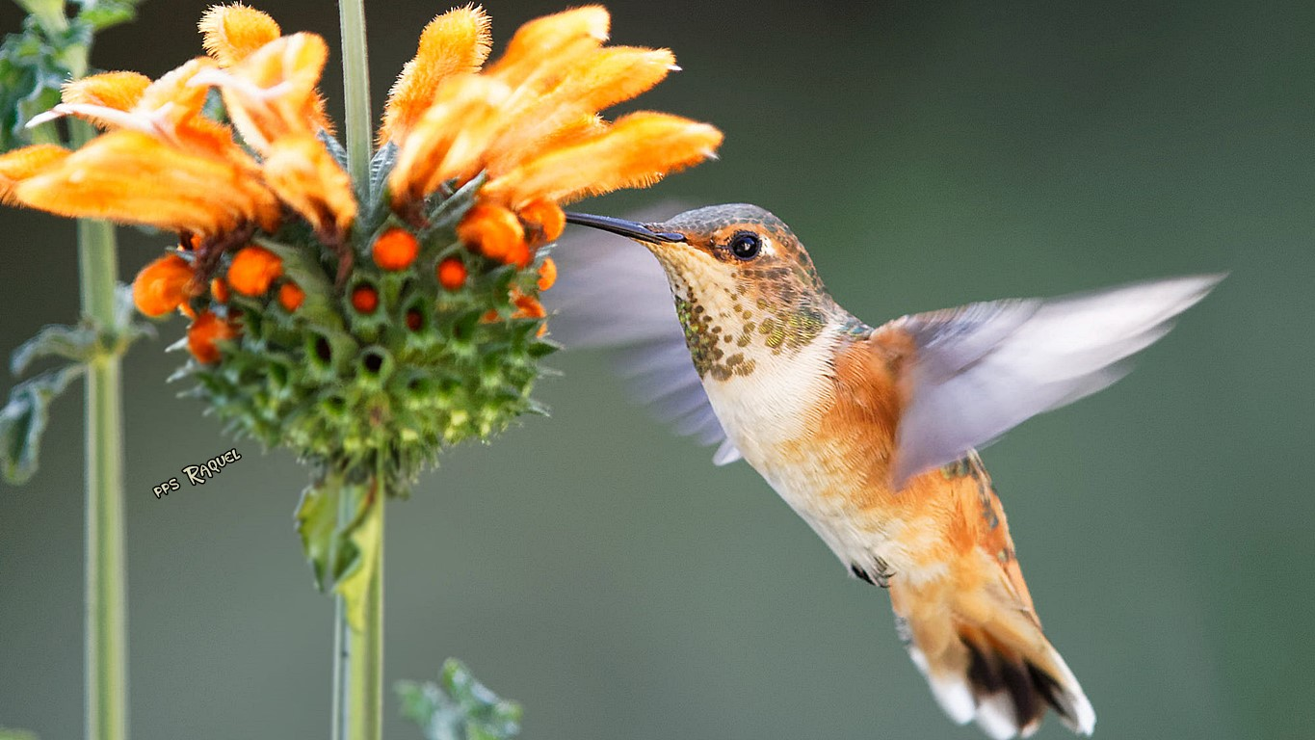

Slide 45
Si algo no funciona, debes pensar ¿qué hacer para cambiar de manera rápida? ¿Cómo ves la abundancia? ¿Te quedas en el presente? ¿Te brindas tiempo para meditar y buscar la paz interior?.
Resumiendo, los colibríes son flexibles, traen consigo el espíritu de la alegría.

Slide 46
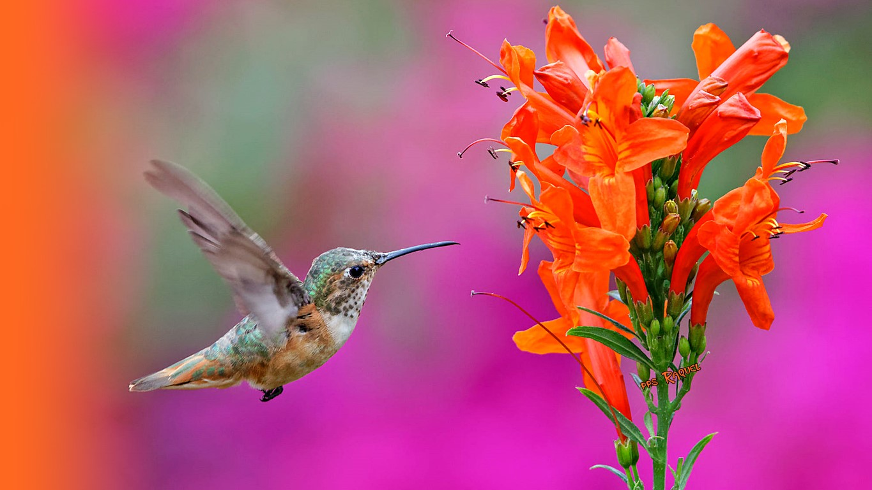

Slide 47
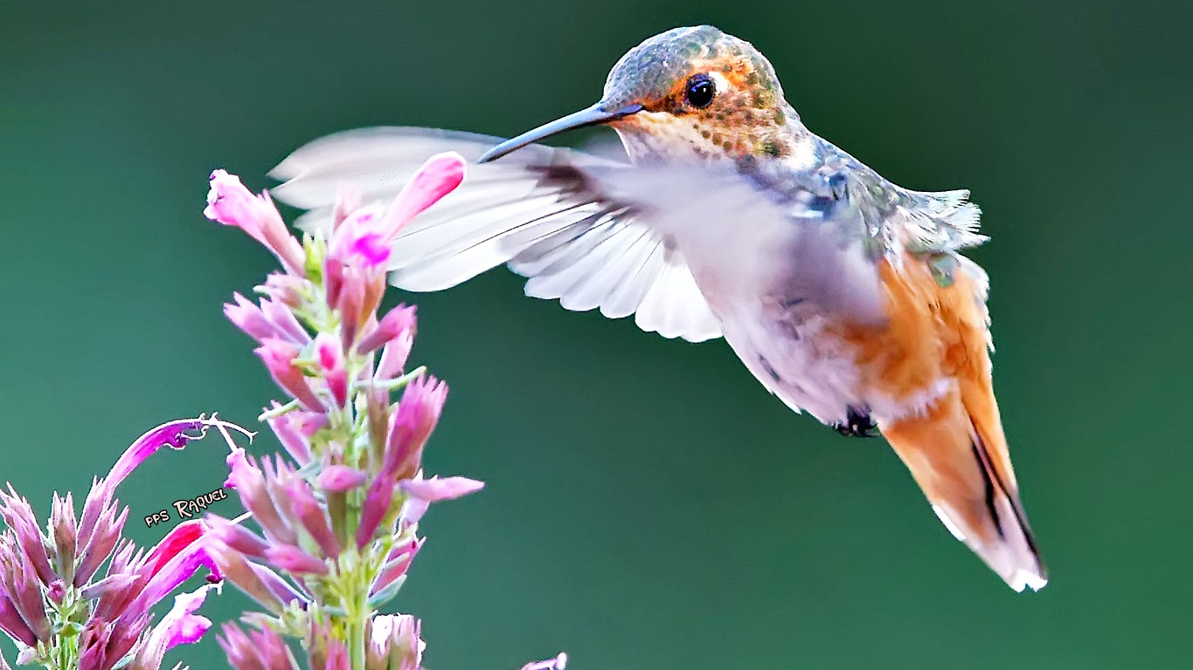

Slide 48
Cuando un colibrí se aparezca frente a ti, deja que te recuerde tu fuerza, tu valentía, tu tenacidad.
Deja que el colibrí te enseñe las cosas bellas de la vida y te recuerde algunas que tal vez hayas olvidado. Los mensajes espirituales que nos traen son profundos y hermosos, así que admíralos, porque ellos tienen siempre algo que trasmitir. Sé cómo un colibrí, ilumina tu estado de ánimo y tu percepción de las cosas.

Slide 49
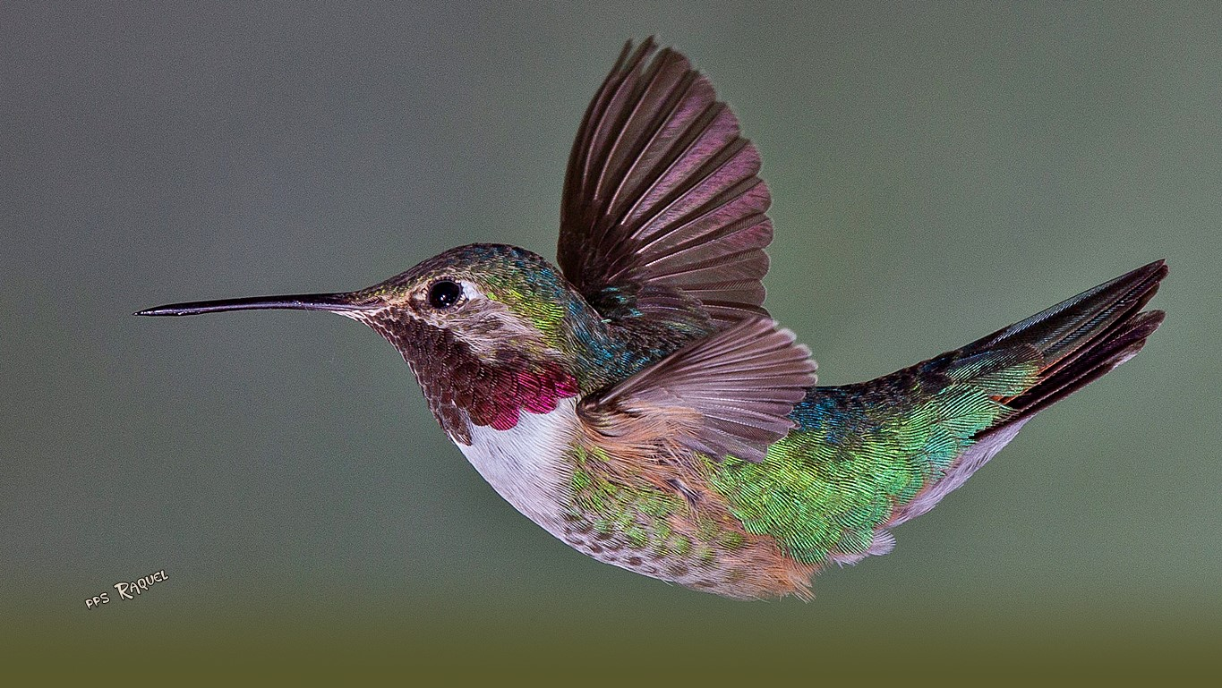

Slide 50
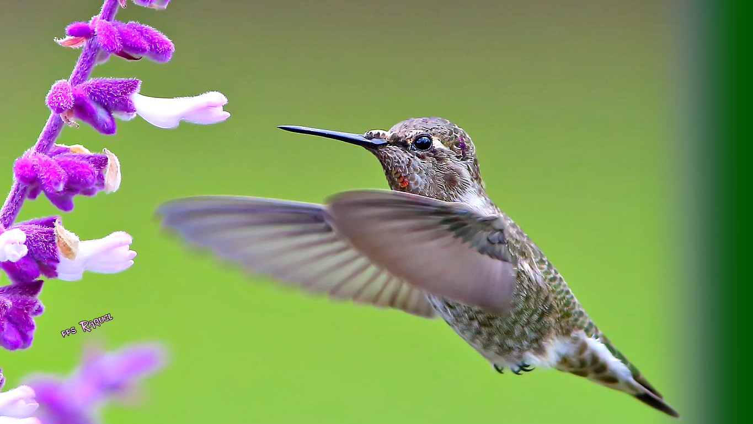

Slide 51
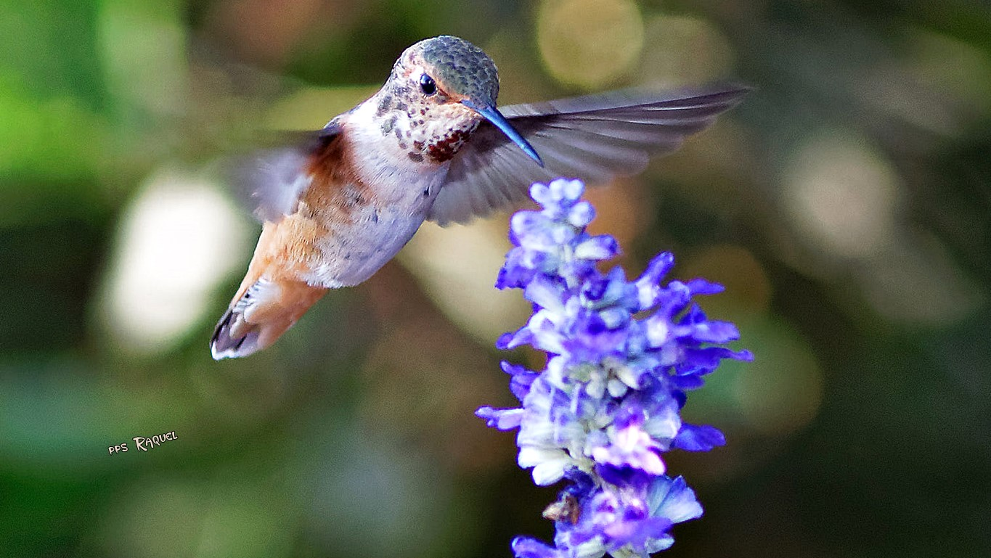

Slide 52
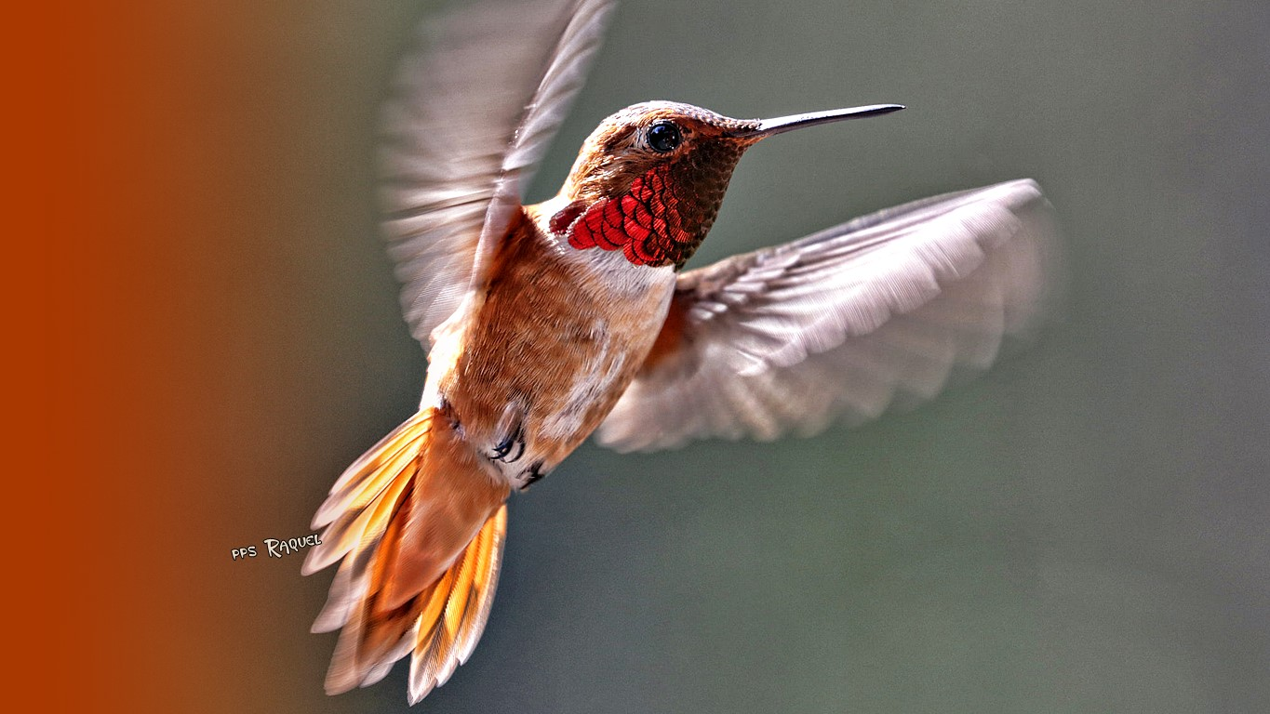

Slide 53
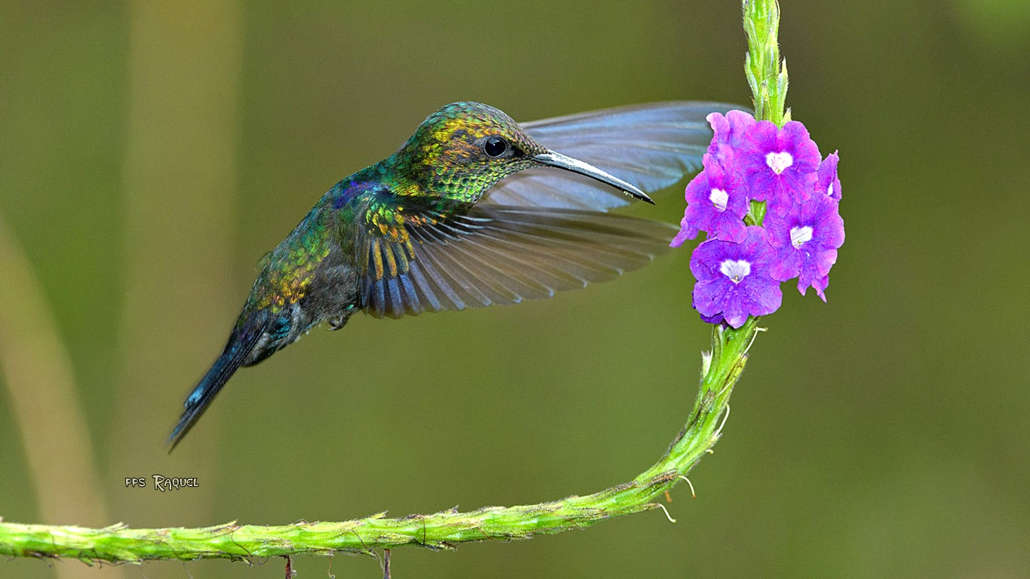

Slide 54
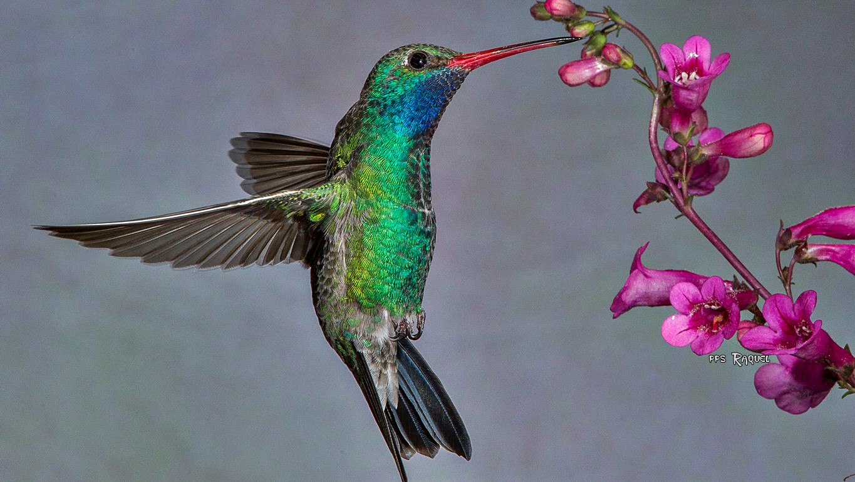

Slide 55
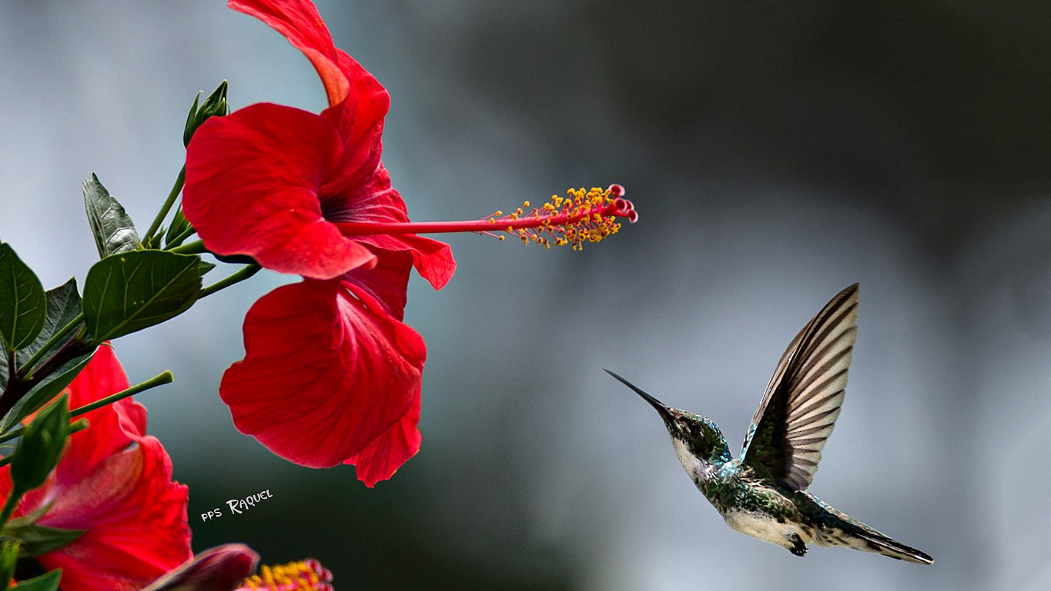


Slide 56









¿Te ha gustado?
Puedes ver más entrando
Aquí
Además puedes recibir powerpoints en tu correo electrónico suscribiéndote aquí:
Esta presentación powerpoint ha sido creada y compartida única y exclusivamente para mispps.com

